Slide 1
Introduction to I2C Protocol
Jieliu - jieliu@msi.com

Slide 2
Outline
I2C Introduction
I2C Physical layer
I2C Protocol layer
I2C Application（I2C Subsystem）
I3C Brief introduction
References

Slide 3
I2C Introduction
I2C: Inter-Integrated Circuit
Philips Semiconductors (now NXP Semiconductors) developed a simple bidirectional 2-wire bus for efficient inter-IC control, called the Inter-IC or I2C-bus.
A very commonly used low-speed (100 ~ 400 kHz) bus to connect on-board and external devices to the processor.
Uses only two wires: SDA for the data, SCL for the clock.
Not discoverable, not plug-and-play.
It is a master/slave bus: only the master can initiate transactions, and slaves can only reply to transactions initiated by masters.
In a Linux system, the I2C controller embedded in the processor is typically the master, controlling the bus.
Each slave device is identified by an I2C address (you can’t have 2 devices with the same address on the same bus). Each transaction initiated by the master contains this address, which allows the relevant slave to recognize that it should reply to this particular transaction.

Slide 4
I2C Introduction
优点：
简单硬件接口：I2C只需要两根信号线（SDA和SCL），简化了硬件设计。
节省资源：由于只需要两根线，因此在PCB设计和布线上节省了空间和成本。
缺点：
传输速率较慢：与SPI等其他通信协议相比，I2C的通信速率较低，不适合高速数据传输。
总线冲突：当多个设备尝试同时发送数据时，可能会发生冲突，需要额外的冲突检测和处理机制。

Slide 5
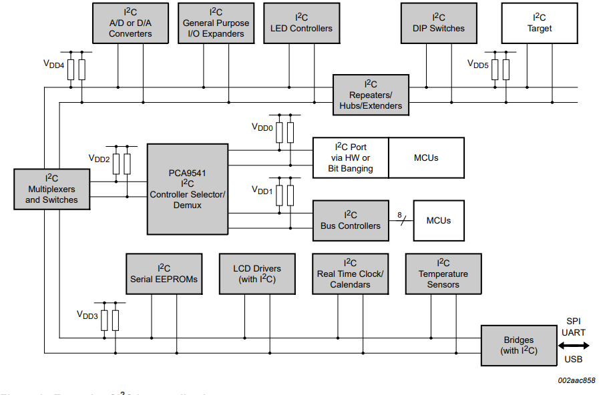
I2C Physical layer
注意：上图中的 I²C 与本文所介绍I2C均是代指 IIC(Inter-Integrated Circuit)，后文同理。

Slide 6
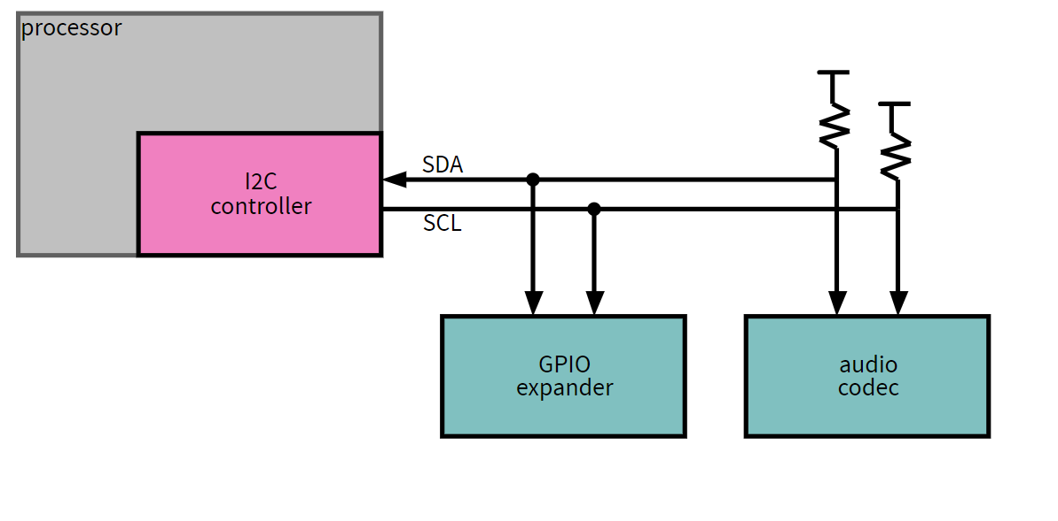
I²C Physical layer
two wires: SDA for the data, SCL for the clock
开漏输出（Open Drain/Collector）:实现线与，多设备了连接避免信号冲突。
上拉电阻:为了确保信号线在空闲时保持高电平，SDA和SCL线上都需要连接外部上拉电阻到正电源VDD，实现高电平的驱动。
电压电平：I²C总线的逻辑电平与供电电压VDD有关，通常定义为VDD的30%和70%作为逻辑“0”和逻辑“1”的阈值。

Slide 7
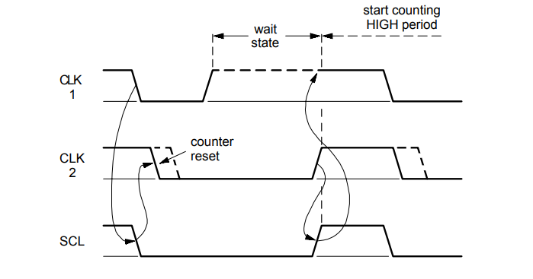
I2C Protocol layer
Clock synchronization during the arbitration procedure
产生的同步 SCL 时钟的低电平周期由低电平时钟周期最长的器件决定 而高电平周期由高电平 时钟周期最短的器件决定。

Slide 8
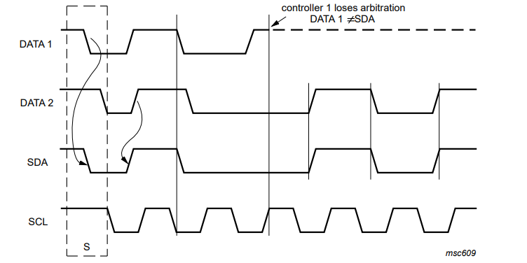
I2C Protocol layer
Arbitration procedure of two controllers（仲裁）
仲裁过程中，主设备会在每个时钟周期检查SDA线上的电平，如果一个主设备发现SDA线不是所驱动的电平，它就知道自己在仲裁中失败了。
仲裁的“输家”是那些在SDA线上检测到高电平的主设备，它们会停止驱动总线并释放总线控制权。

Slide 9
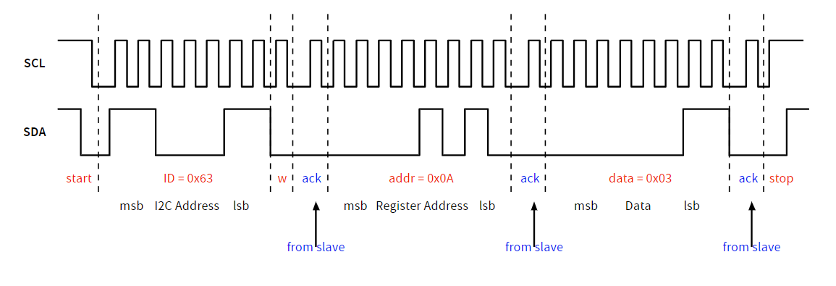
I2C Protocol layer
start: DAT falling while CLK is high
I²C Address is 7 bits
Write: 0; read: 1
ACK: 0; NACK: 1
stop: DAT rising while CLK is high

Slide 10
I2C Application（I2C subsystem）
Like all bus subsystems, the I2C bus driver is responsible for:
Providing an API to implement I2C controller drivers
Providing an API to implement I2C device drivers, in kernel space
Providing an API to implement I2C device drivers, in user space
I2C core:
The core of the I2C bus driver is located in drivers/i2c/
I2C adapter:
The I2C controller drivers are located in drivers/i2c/busses/
i2c device driver:
The I2C device drivers are located throughout drivers/, depending on the framework used to expose the devices (e.g. drivers/input/ for input devices).

Slide 11
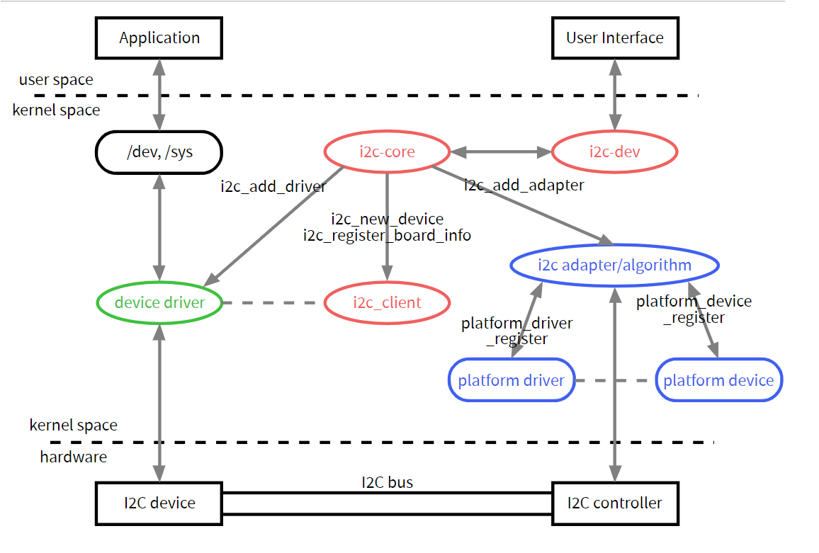
I2C Application（I2C subsystem）
I2C Subsystem Architecture

Slide 12
I2C Application（I2C subsystem）
I2C Drivers：
I2C驱动程序是与特定I2C设备通信的软件组件。
驱动程序注册到I2C核心，并使用I2C核心提供的函数与设备进行通信。
I2C-core: I2C-core 让 I2C device 分出 adapter 和 client 两个独立的部份，向上 client 可以提供 I2C driver 对 device 操作的一致界面。向下 adapter 则可以定义与 device hardware 的传输协议。
I2C_client: I2C_client 代表一个挂接在 I2C bus 上的 I2C device 实例，而 I2C driver 则是该 client 的 device driver。
I2C-dev: I2C-dev 并不是整个 I2C subsystem 中必要的部件，它是 Linux 中对 I2C 操作的 char device 封装，提供了 user space 对 I2C device 操作的接口。
I2C adatpter/algorithem:
I2C adpater 抽象出 I2C controller 的操作接口，其中包含的关键结构
I2C algorithm 定义 I2C 的通信方法，并提供与 device 之间交换讯息的协议。
I2C platform driver/I2C platform device: 有些装置 CPU 无法透过硬件机制找寻到的。这些 device 通常是我们预先知道其存在，再由软件层设定进行连接。它们通常可以透过 CPU bus 直接被存取。Linux 系统中对这些 device 抽象出了 paltform 的概念。这些 device 被称为 platform device，后者挂在虚拟的 "platform bus" 之上， platform driver 可以藉由 platform bus 找到对应的 device。

Slide 13
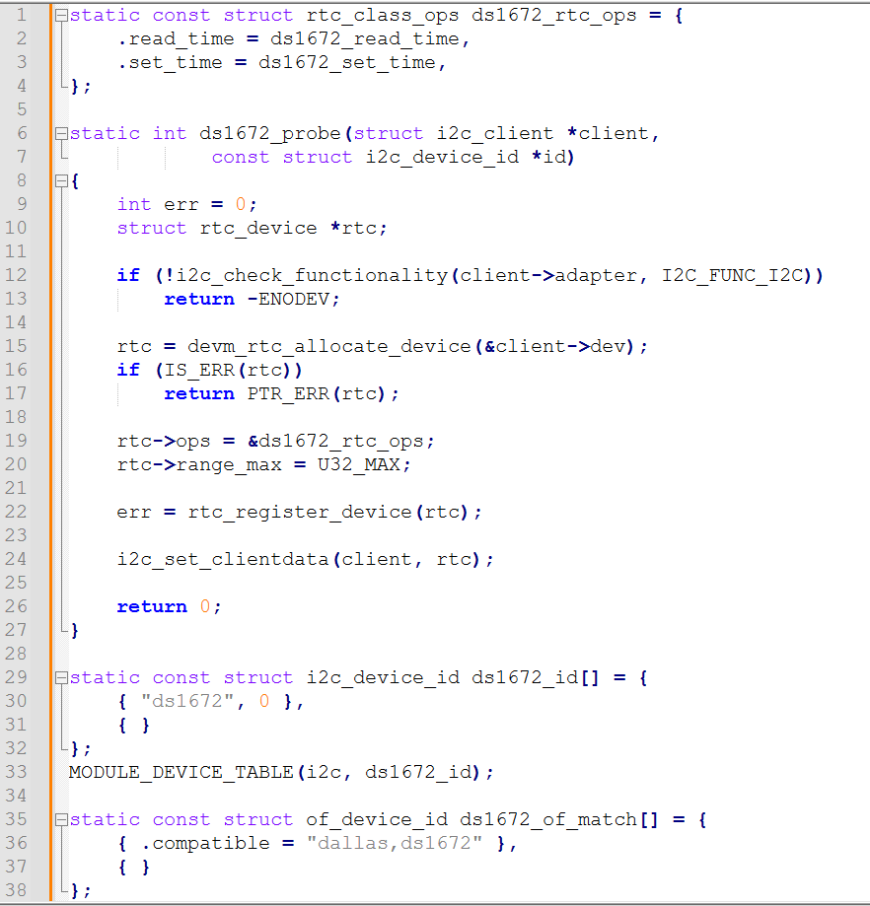
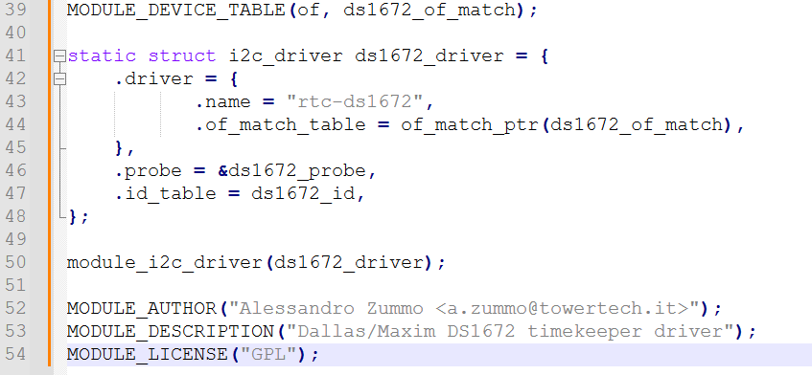
I2C Application（I2C subsystem）
I2C设备驱动程序示例
drivers/rct/rtc-ds1672.c

Slide 14
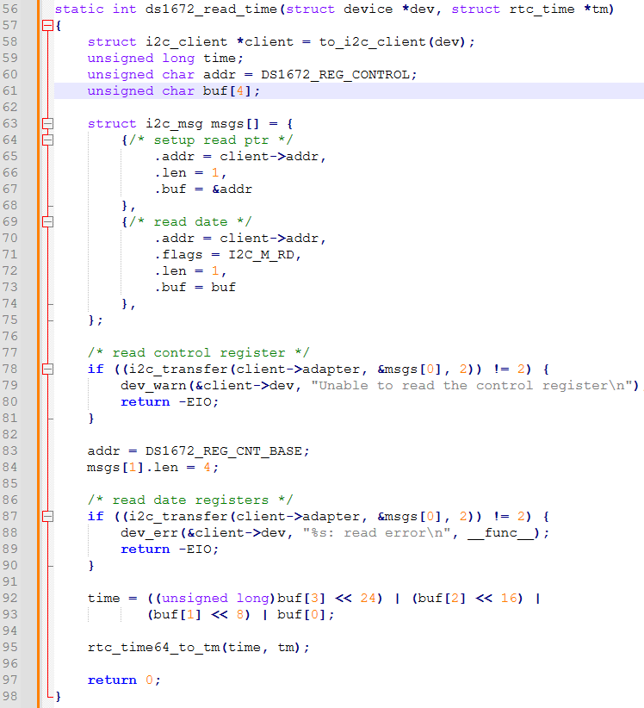
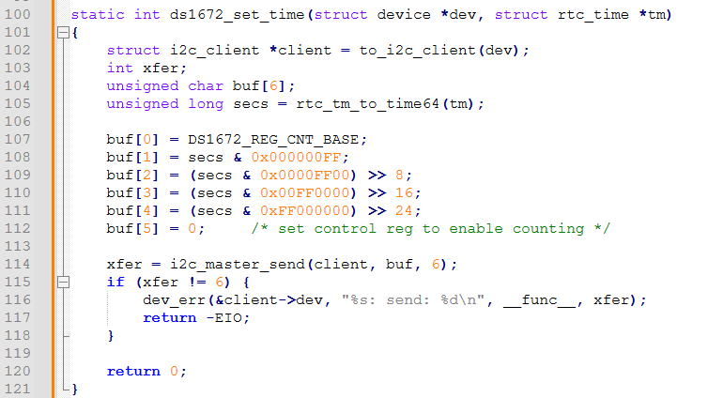
I2C Application（I2C subsystem）
IIC 通信示例代码
drivers/rct/rtc-ds1672.c

Slide 15
I2C Application（SMBus 调用）
SMBus （系统管理总线） 是 I2C 协议的子集。
它定义了一组标准的事务。
SMBus 功能列表：
读/写 1 个字节：
I2C_smbus_read_byte（）
I2C_smbus_write_byte（）
写入一个命令字节，并读/写一个字节（类似寄存器的访问）：
I2C_smbus_read_byte_data（）
I2C_smbus_write_byte_data（）
写入一个命令字节，并读/写一个字（类似寄存器的访问）：
I2C_smbus_read_word_data（）
I2C_smbus_write_word_data（）
写入命令字节，并读/写数据块（最大 32 字节）：
I2C_smbus_read_block_data（）
I2C_smbus_write_block_data（）

Slide 16
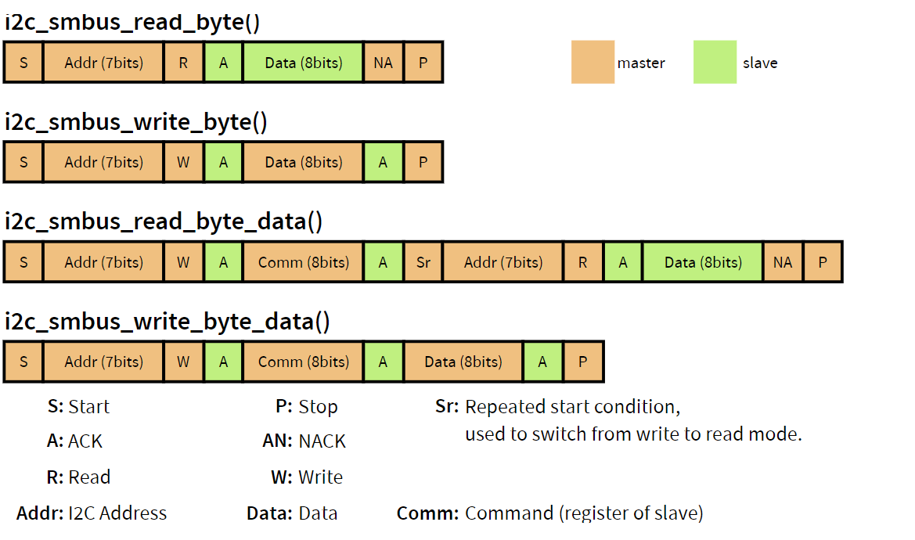
I2C Application（SMBus 调用）
Reference: https://docs.kernel.org/I2C/smbus-protocol.html

Slide 17
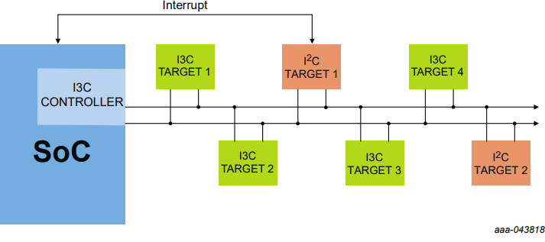
I3C
I3C: Improved Inter Integrated Circuit.
Backward compatibility with I2C, so I3C bus can mount I2C slave devices.
Low power: Target voltage is 3.3V, 1.8V, 1.2V or lower
Can have multiple masters (1 main master, multiple secondary masters)
High transmission rate (12.5MHz~37.5MHz)
Dynamically allocate Address to slave devices, with lower numbers giving higher priority
预先定义了许多的CCC (Common Command Code)，可以让master对slave进行一系列特定行为的通讯（包含动态地址配置等。
每笔传送的数据多了一个第9 bit: T-bit，可做为Odd Parity（奇偶校验）的验证位；或让slave告知是否有更多的数据需要传送的End-of-Data位。

Slide 18
References
广州周立功单片机发展有限公司 IIC 总线规范IIC总线协议105.doc (suda.edu.cn)
IIC 官方手册I2C-bus specification and user manual (nxp.com.cn)

Slide 19
Thank you for listening

